Slide 1
MANAJEMEN PROYEK SISTEM INFORMASI (ManPro-SI)
Metodologi
dalam
MANAJEMEN PROYEK
PERTEMUAN IV

Slide 2
METODOLOGI DALAM MANPRO SI antara lain:
AGILE
EXTREME
INTERACTIVE
INCREMENTAL
PHASES

Slide 3
1. Metodologi Phases
Fase inisialisasi
Fase perencanaan dan perancangan
Fase pelaksanaan dan produksi
Sistem pengawasan dan pengendalian
Fase penyelesaian

Slide 4
Karakteristik Metodologi Phases
Paling banyak dan mudah digunakan dalam menangani proyek skala kecil, menengah, sampai besar (untuk proyek yang bisa diukur dan dikendalikan)
Tiap fase dilalui secara bertahap dan urut, tapi kadang ada pengulangan pada fase ke-3 dan 4.
Tiap fase akan mendapatkan hasil (deliverable) yang akan menjadi input bagi fase berikutnya.
Metodologi phases selaras dengan SDLC, yaitu model waterfall yang merupakan urutan dari satu tahap ke tahap berikutnya secara linier.
Salah satu bentuk penerapan metodologi ini di organisasi/perusahaan ialah RUP yang dikembangkan oleh Rational Software.

Slide 5
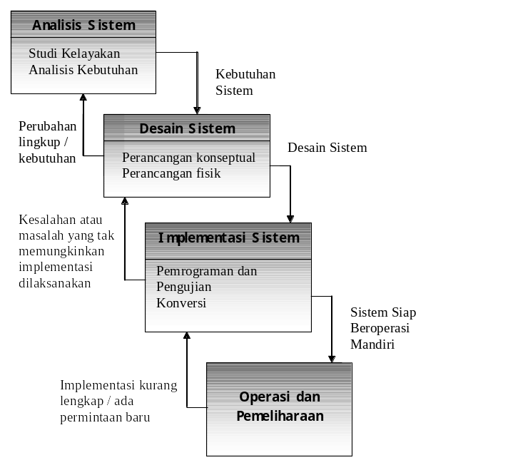
SDLC

Slide 6
RUP (Rational Unified Process)
RUP : proses rekayasa software dengan pendekatan alokasi tugas2 dan tanggung jawab dalam organisasi pengembangan software.
Tujuan utama RUP: memastikan software yang dihasilkan bisa berkualitas tinggi sehingga memenuhi kebutuhan klien dengan jadwal dan anggaran yang sudah ditentukan.
Tujuan RUP yang lain: meningkatkan produktivitas tim dengan menyediakan untuk setiap anggota tentang akses pada knowledge base dengan petunjuk, template, dan alat bantu untuk mendukung aktivitas penting dalam pengembangan software.

Slide 7
Knowledge base berisi pengalaman-pengalaman terbaik yang terbukti berhasil (best practices) yaitu:
Mengembangkan software secara iteratif
Mengelola requirements
Menggunakan component-based architectures
Memodelkan software secara visual
Memverifikasi kualitas software
Mengendalikan perubahan-perubahan pada software

Slide 8
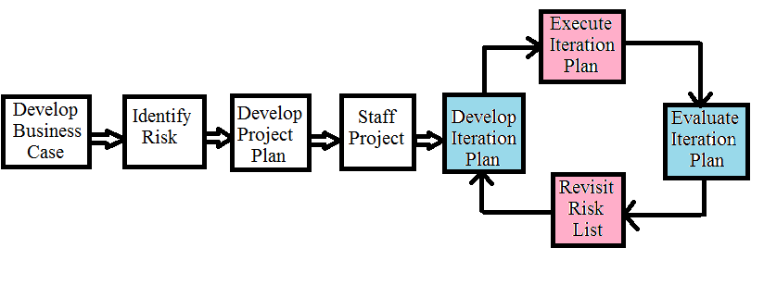
Aliran kerja RUP (RUP Workflow)

Slide 9
2. Metodologi Extreme
Biasa disebut XPM (Extreme Project Management)
Ditujukan untuk proyek yang belum diketahui secara jelas sehingga membutuhkan metodologi yang lebih cepat dan fleksibel karena situasi tidak menentu dan berubah-ubah.

Slide 10
KARAKTERISTIK METODOLOGI EXTREME
Requirements dan ekspektansi (harapan besar) berubah-ubah
Waktu pelaksanaan sangat ketat
Suasana pendukung tidak tetap (terus berubah)
Self-correcting, banyak variabel dan ketidakjelasan internal maupun eksternal pada proyek/organisasi sponsor. Kurang dalam hal dokumentasi maupun pengarahan.
Tidak dapat diatur terstruktur (top-down).

Slide 11
Proyek bisa sukses jika dalam penerapan Metodologi XPM :
Manajer proyek menyadari bahwa tidak mungkin menangani ketidaktahuan dan ketidakpastian seperti menangani hal yang sudah jelas, sehingga mau koreksi diri secara terus menerus (real-time).
Fokus pada komitmen untuk meraih dan mempertahankan misi proyek dengan menyemangati stakeholder kunci/utama.
Diikuti dengan pendekatan holistik (terpadu) berpusat pada sumberdaya manusia, humanistik, fokus pada bisnis, dan berdasarkan realita.

Slide 12
Indikator keberhasilan metodologi XPM:
Klien puas dengan hasil proyek sementara yang berada pada jalur yang benar
Klien puas dengan hasil akhir yang sesuai dengan kesepakatan sepanjang berlangsungnya proyek
Ada manfaat bisnis yang jelas
Anggota tim puas selama proyek berlangsung dan ingin kembali bergabung dengan proyek sejenis

Slide 13
Software open source untuk XPM
Salah satunya adalah Xplanner di http://www.xplanner.org

Slide 14
3. Metodologi AGILE
Agile Project Management (APM) fokus pada manusia, hasil, metode yang minimal, dan kolaborasi maksimum untuk mengantisipasi proyek e-business yang bergerak cepat dan sering berubah
Adaptif terhadap perubahan requirements selama masa pengembangan
Selalu update produk sesuai evolusi pengembangan software yang cepat dan perubahan user requirements

Slide 15
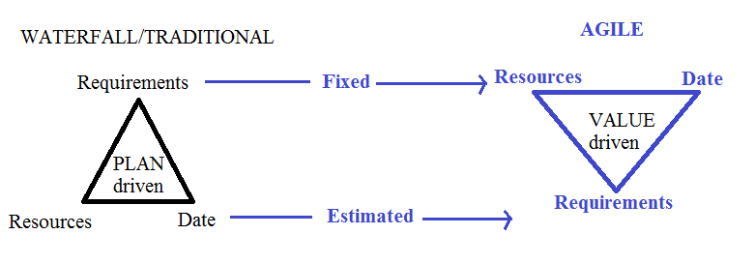
Metodologi Tradisional vs Agile

Slide 16
Beberapa karakteristik metodologi AGILE:
Mereduksi perpindahan informasi dari satu orang ke orang lain
Mereduksi waktu antara pengambilan keputusan dengan konsekuensi dari keputusan itu
Menempatkan orang lebih dekat secara fisik
Menggantikan dokumen dengan pembicaraan langsung dan di papan tulis
Meningkatkan rasa kebersamaan dalam tim
Ada kehadiran dan keterlibatan seluruh klien dalam tim
Bekerja dengan peningkatan berkelanjutan

Slide 17
Keuntungan menggunakan AGILE
Menyingkat waktu siklus pengembangan sampai 75%
Beban kerja lebih stabil
Pemanfaatan beban kerja lebih optimal
Fleksibilitas tinggi
Kualitas lebih baik karena umpan balik dari klien

Slide 18
Agile Software Development
Dalam Agile Software Development:
  Interaksi dan personel lebih penting dari pada proses dan alat,
  software yang berfungsi lebih penting daripada dokumentasi yang lengkap
  kolaborasi dengan klien lebih penting dari pada negosiasi kontrak
  sikap tanggap terhadap perubahan lebih penting daripada mengikuti rencana.

Slide 19
Agile Software Development
Agile Software Development tidak cocok untuk semua jenis proyek, produk, orang dan situasi.
Agile Software Development memungkinkan model proses yang toleransi terhadap perubahan kebutuhan sehingga perubahan dapat cepat ditanggapi, namun di sisi lain menyebabkan produktifitas menurun.

Slide 20
TERIMA KASIH

